Slide 1


Introducción a JavaScript
JavaScript es un lenguaje de programación versátil y poderoso que se utiliza principalmente en la web para agregar interactividad y dinamismo a las páginas. Es una herramienta fundamental para crear experiencias web enriquecedoras y atractivas para los usuarios.
por emiro de la hoz franco

Slide 2

¿Qué es JavaScript?
1
Lenguaje de Programación
2
Uso en la Web
Se utiliza principalmente para agregar interactividad y dinamismo a las páginas web.
JavaScript es un lenguaje de programación de alto nivel, orientado a objetos y multiparadigma.
3
Aplicaciones Diversas
Además de la web, JavaScript también se usa en aplicaciones de escritorio, móviles y de servidor.

Slide 3
Declaración de variables en JavaScript
Var (método principal).
Let (introducido en ES6).
Const (introducido en ES6).
La palabra clave "var" se usa para declarar variables con un alcance a nivel de función o global, permite redeclaración y permite reasignación.
La palabra clave "let" se usa para declarar variables con un alcance a nivel de bloque, no permite redeclaración en el mismo ámbito y permite reasignación.
La palabra clave "const" se usa para declarar variables constantes, cuyos valores no pueden ser reasignados, se usa para declarar variables con un alcance a nivel de bloque, no permite redeclaración en el mismo ámbito.
ES6 (ECMAScript 2015 o ECMAScript 6), versión importante del estándar de JavaScript (ECMAScript) que introdujo numerosas mejoras y características nuevas en el lenguaje.
…
Actualmente ES14 (2023).
Notes:
ES6, también conocido como ECMAScript 2015 o ECMAScript 6, es una versión importante del estándar de JavaScript (ECMAScript) que introdujo numerosas mejoras y características nuevas en el lenguaje.
Publicado en 2015, ES6 marcó un punto de inflexión en la evolución de JavaScript, haciéndolo más poderoso, moderno y adecuado para el desarrollo de aplicaciones complejas.

Slide 4
Alcance de Bloque vs. Alcance de Función
function testScope() {
if (true) {
var variableVar = "Soy var";
let variableLet = "Soy let";
const variableConst = "Soy const";
}
console.log(variableVar); // Funciona: "Soy var" (var tiene alcance de función)
console.log(variableLet); // Error: variableLet no está definida (let tiene alcance de bloque)
console.log(variableConst); // Error: variableConst no está definida (const tiene alcance de bloque)
}
testScope();
Notes:
Alcance de Bloque vs. Alcance de Función
let y const respetan el alcance de bloque. Esto significa que una variable declarada con let o const dentro de un bloque ({}) solo existe dentro de ese bloque.
var, en cambio, tiene alcance de función. Si declaras una variable con var dentro de un bloque (como un if), seguirá existiendo fuera de ese bloque, lo que puede causar confusión.

Slide 5
Redeclaración
var x = 10;
var x = 20; // No hay error
console.log(x); // Salida: 20
let y = 10;
let y = 20; // Error: “y” ya fue declarada
const z = 10;
const z = 20; // Error: “z” ya fue declarada
Notes:
Redeclaración
var permite redeclaración dentro del mismo ámbito.
let y const no permiten redeclarar una variable en el mismo ámbito; lanzan un error si intentas hacerlo.

Slide 6
Reasignación
var a = 5;
a = 10; // Funciona
let b = 5;
b = 10; // Funciona
const c = 5;
c = 10; // Error: No se puede reasignar una constante
Notes:
Reasignación
var y let permiten reasignar el valor de una variable.
const no permite reasignar el valor una vez asignado.

Slide 7

Tipos de Datos en JavaScript (Primitivos y Objetos)
1
Tipos Primitivos
String, Number, Boolean, Null, Undefined, Symbol, BigInt
2
Tipos de Objeto
Object, Array, Function, Date, RegExp, Math, Error

Slide 8
Tipos primitivos
const mensaje = "Hola"; // String
const edad = 30; // Number
const esVerdadero = true; // Boolean
const sinValor = null; // Null
let sinDefinir; // Undefined
const idUnico = Symbol("id"); // Symbol
const numeroEnorme = 12345678901234567890n; // BigInt
console.log(mensaje, edad, esVerdadero, sinValor, sinDefinir, idUnico, numeroEnorme);

Slide 9
String - Tipos primitivos
Representa texto (se define entre diferentes tipos de comillas)
Dobles (“Juan”).
Simples ('Juan’).
Invertidas (`Hola, ${nombre}!`) para plantillas literales.
const mensaje = "Hola, mundo!";
const nombre = 'Juan’;
const saludo = `Hola, ${nombre}!`;
console.log(mensaje); // "Hola, mundo!"
console.log(saludo); // "Hola, Juan!"

Slide 10
Number - Tipos primitivos
Representa valores numéricos, ya sean enteros o decimales.
const edad = 25;
const precio = 19.99;
const suma = edad + precio;
console.log(edad); // 25
console.log(precio); // 19.99
console.log(suma); // 44.99

Slide 11
Boolean - Tipos primitivos
Representa un valor de verdad, que puede ser true (verdadero) o false (falso).
const esAdulto = true;
const esEstudiante = false;
console.log(esAdulto); // true
console.log(esEstudiante); // false
console.log(esAdulto && esEstudiante); // false

Slide 12
Null - Tipos primitivos
Representa intencionalmente la ausencia de un valor. Es un tipo de dato que indica “vacío” o “nulo”.
const cuentaBancaria = null; // No tiene una cuenta asociada
console.log(cuentaBancaria); // null

Slide 13
Undefined - Tipos primitivos
Representa una variable que ha sido declarada pero no se le ha asignado un valor.
let nombreUsuario;
console.log(nombreUsuario); // undefined

Slide 14
Symbol - Tipos primitivos
Representa una identificador único y es útil para crear claves únicas en objetos.
const id = Symbol("identificador");
const usuario = {
[id]: 123,
nombre: "Ana"
};
console.log(usuario[id]); // 123

Slide 15
BigInt - Tipos primitivos
Permite trabajar con números enteros muy grandes que exceden el límite de number.
Ejemplo 1:
const bigInt1 = 12345678901234567890n;
const bigInt2 = 98765432109876543210n;
const resultado = bigInt1 + bigInt2; // 111111111011111111100n
Ejemplo 2:
const suma = bigInt1 + 5;
// Esto generaría un error porque no puedes mezclar BigInt con Number

Slide 16




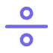
Operadores Aritméticos en JavaScript
Suma (+)
Resta (-)
Realiza la adición de dos operandos.
Realiza la sustracción de dos operandos.
Multiplicación (*)
División (/)
Realiza la multiplicación de dos operandos.
Realiza la división de dos operandos.

Slide 17
Operadores aritméticos
// Declaramos variables numéricas
const numero1 = 10;
const numero2 = 5;
// Suma
const suma = numero1 + numero2;
console.log("Suma:", suma); // Salida: Suma: 15
// Resta
const resta = numero1 - numero2;
console.log("Resta:", resta); // Salida: Resta: 5
// Multiplicación
const multiplicacion = numero1 * numero2;
console.log("Multiplicación:", multiplicacion); // Salida: Multiplicación: 50
// División
const division = numero1 / numero2;
console.log("División:", division); // Salida: División: 2

Slide 18

Operadores de Asignación en JavaScript
=
+=, -=, *=, /=, %=
++, --
Asigna el valor del operando derecho al operando izquierdo.
Combinan la asignación con una operación aritmética.
Incrementan o decrementan el valor de una variable en 1.

Slide 19
Operadores de asignación
let x = 10; // Operador de asignación simple (=)
console.log("Valor inicial de x:", x); // 10
// Operador de asignación con suma (+=)
x += 5; // Equivalente a: x = x + 5
console.log("Después de x += 5:", x); // 15
// Operador de asignación con módulo (%=)
x %= 5; // Equivalente a: x = x % 5
console.log("Después de x %= 5:", x); // 1
// Operador de asignación con resta (-=)
x -= 3; // Equivalente a: x = x - 3
console.log("Después de x -= 3:", x); // 12
// Operador de asignación con exponenciación (**=)
x **= 3; // Equivalente a: x = x ** 3
console.log("Después de x **= 3:", x); // 1
// Operador de asignación con multiplicación (*=)
x *= 2; // Equivalente a: x = x * 2
console.log("Después de x *= 2:", x); // 24
// Operador de incremento (++)
x++; // Equivalente a: x = x + 1
console.log("Después de x++:", x); // 2
// Operador de asignación con división (/=)
x /= 4; // Equivalente a: x = x / 4
console.log("Después de x /= 4:", x); // 6
// Operador de decremento (--)
x--; // Equivalente a: x = x - 1
console.log("Después de x--:", x); // 1

Slide 20
Ejercicio Operadores de asignación
// Declaramos una variable inicial
let resultado = 50;
resultado += 20;
resultado -= 10;
resultado *= 2;
resultado /= 4;
resultado %= 7;
resultado **= 2;
resultado++;
resultado--;
console.log("Resultado final:", resultado);
// 50
// 70
// 60
// 120
// 30
// 2
// 4
// 5
// 4
// 4

Slide 21




Operadores de Comparación en JavaScript
==, !=
Compara dos valores ignorando el tipo de dato.
===, !==
Compara dos valores considerando el tipo de dato.
>, >=, <, <=
Comparan el valor numérico de los operandos.

Slide 22
Operadores de comparación
const a = 10;
const b = 5;
const c = "10";
console.log("a =", a, ", b =", b, ", c =", c);
a = 10 , b = 5 , c = 10
// Operador de igualdad (==)
// Compara solo el valor, sin tener en cuenta el tipo de dato
console.log("a == b: ", a == b);
console.log("a == c: ", a == c);
a == b: false
a == c: true
// Operador de desigualdad (!=)
// Compara solo el valor, sin tener en cuenta el tipo de dato
console.log("a != b: ", a != b);
console.log("a != c: ", a != c);
a != b: true
a != c: false
// Operador de igualdad estricta (===)
// Compara el valor y el tipo de dato
console.log("a === b: ", a === b);
console.log("a === c: ", a === c);
a === b: false
a === c: false

Slide 23
Operadores de comparación
const a = 10;
const b = 5;
const c = "10";
// Operador de desigualdad estricta (!==)
// Compara el valor y el tipo de dato
console.log("a !== b: ", a !== b);
console.log("a !== c: ", a !== c);
a !== b: true
a !== c: true
// Operador mayor que (>)
console.log("a > b: ", a > b);
a > b: true
// Operador mayor o igual que (>=)
console.log("a >= b: ", a >= b);
console.log("a >= 10: ", a >= 10);
a >= b: true
a >= 10: true
// Operador menor que (<)
console.log("a < b: ", a < b);
a < b: false
// Operador menor o igual que (<=)
console.log("a <= b: ", a <= b);
console.log("a <= 10: ", a <= 10);
a <= b: false
a <= 10: true

Slide 24

Operadores Lógicos en JavaScript
&&
Operador AND lógico. Devuelve true si ambos operandos son verdaderos.
||
Operador OR lógico. Devuelve true si al menos uno de los operandos es verdadero.
!
Operador NOT lógico. Devuelve el valor opuesto al operando.

Slide 25
Operadores lógicos
const a = true;
const b = false;
const c = 5;
// Operador AND (&&)
// Devuelve true solo si ambas condiciones son verdaderas
console.log("a && b: ", a && b);
console.log("a && (c > 3): ", a && (c > 3));
a && b: false
a && (c > 3): true
// Operador OR (||)
// Devuelve true si al menos una de las condiciones es verdadera
console.log("a || b: ", a || b);
console.log("b || (c < 3): ", b || (c < 3));
a || b: true
b || (c < 3) : false
// Operador NOT (!)
// Invierte el valor de la expresión: si es true, devuelve false y viceversa
console.log("!a: ", !a);
console.log("!b: ", !b);
console.log("!(c > 3): ", !(c > 3));
!a: false
!b: true
!(c > 3): false

Slide 26
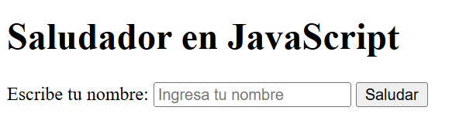
Funciones en JavaScript
Bloque de código diseñado para realizar una tarea específica y que puede ser reutilizado en diferentes partes de un programa. Las funciones pueden aceptar parámetros (entradas) y retornar un valor (salida).
Abre el archivo FuncionSaludar.html

Slide 27
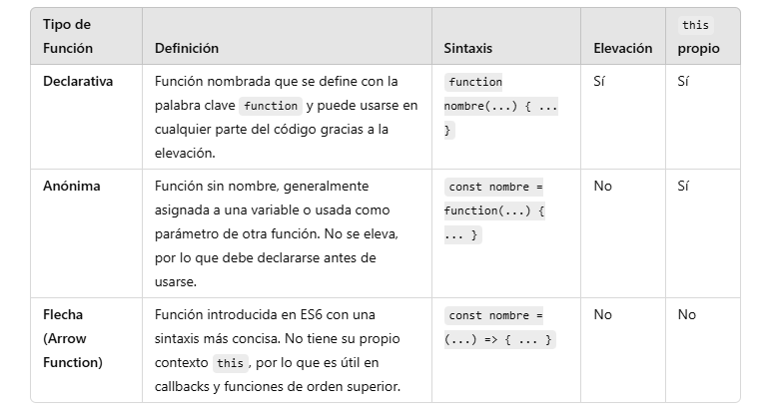
Tipos de Funciones en JavaScript

Slide 28
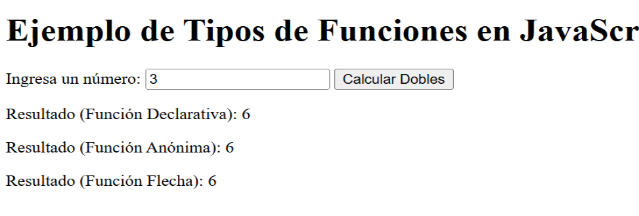
Tipos de Funciones en JavaScript
Uso de funciones declarativas, anónimas y de flecha. Cada tipo de función realizará una operación simple: tomará un número ingresado por el usuario y lo multiplicará por 2, mostrando el resultado en la página.
Abre el archivo TiposFunciones.html

Slide 29
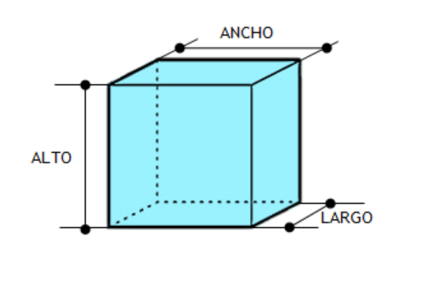
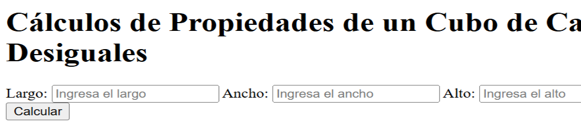
Ejercicio Funciones en JavaScript
Utiliza funciones de tres tipos para calcular diferentes propiedades de un cubo de caras desiguales:
Función Declarativa: calcula el volumen del cubo de caras desiguales.
Función Anónima: calcula el área de una cara del cubo.
Función de Flecha: calcula el perímetro de una cara del cubo.
El programa toma las dimensiones (largo, ancho y alto) ingresadas por el usuario y realiza los cálculos correspondientes.

Slide 30
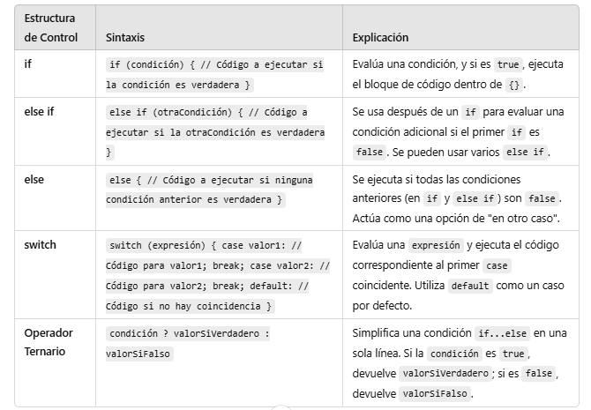
Estructuras de control JavaScript

Slide 31
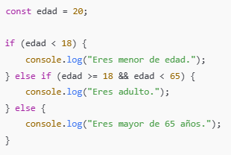
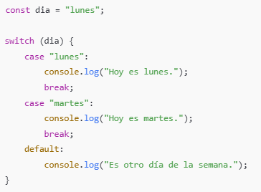
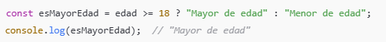
Estructuras de control JavaScript

Slide 32
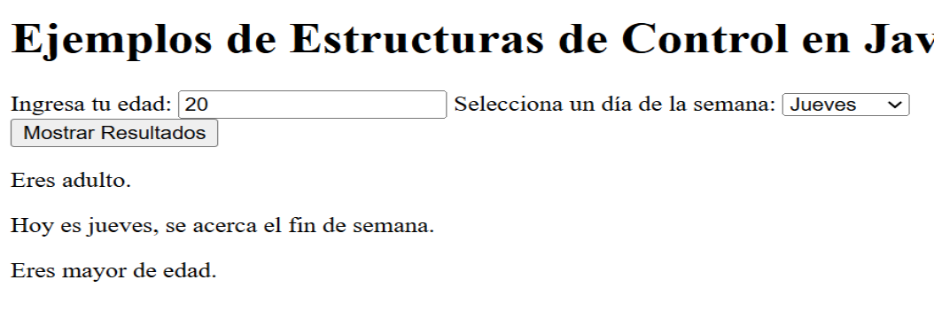
Estructuras de Control en JavaScript
Descarga y abre los archivo EstructurasControl.html y script_estructuras.js

Slide 33
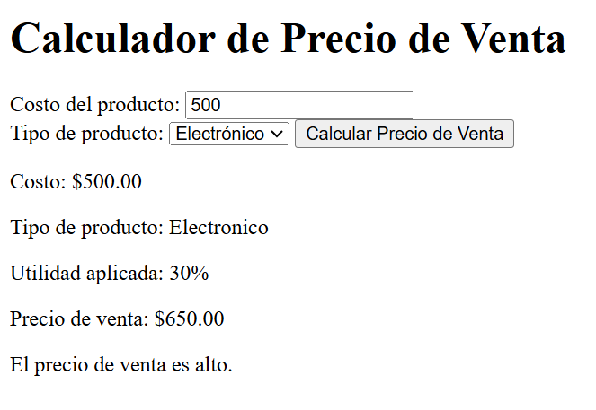
Ejercicio Estructuras Control en JavaScript
El usuario ingresa el costo de un producto y selecciona el tipo de producto. A partir de esos datos, el programa calcula el precio de venta aplicando una utilidad en porcentaje según el tipo de producto.
El usuario selecciona el tipo de producto, y cada tipo tiene un porcentaje de utilidad distinto:
Electrónico: 30% de utilidad.
Ropa: 50% de utilidad.
Alimentos: 20% de utilidad.
Otros: 40% de utilidad.
El Precio de Venta se calcula con la fórmula precio = costo + (costo * utilidad / 100).
Se debe validar con un condicional que el costo sea digitado y que no sea un valor inferior a CERO.
Utilice un operador ternario para evaluar si el precio es alto (> 500) o bajo (lo contrario).

Slide 34
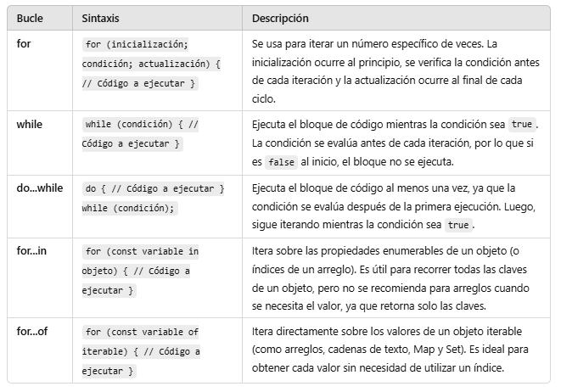
Bucles en JavaScript

Slide 35
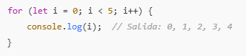
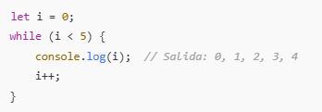
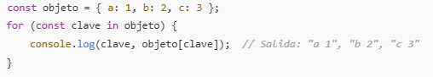
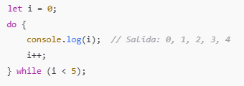
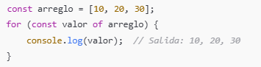
Ejemplos de Bucles en JavaScript

Slide 36
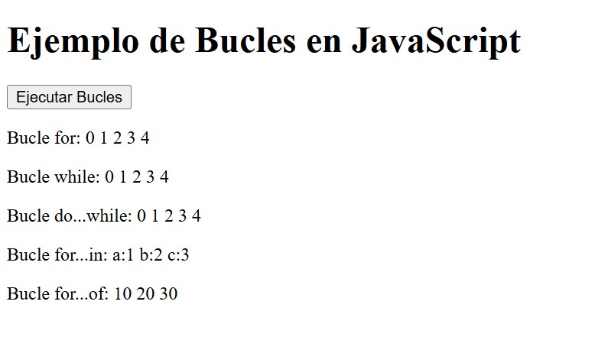
Ejemplo Bucles en JavaScript
Descarga y abre los archivo Bucles.html y script_bucles.js

Slide 37
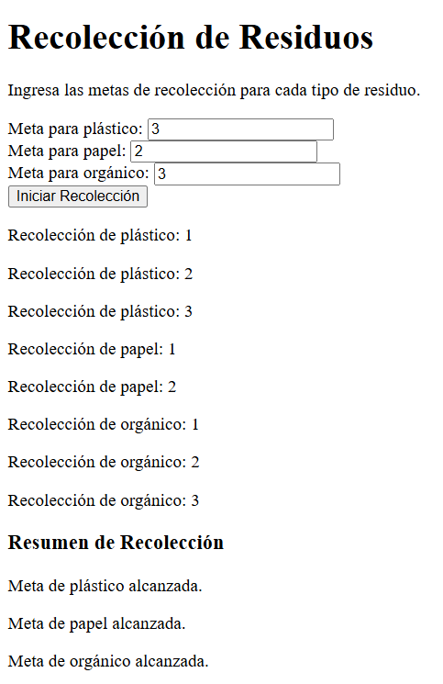
Ejercicio Bucles en JavaScript
Se va a realizar una campaña de recolección en un parque. De tres tipos de residuos: Plásticos, Papel y Orgánicos.
El usuario ingresa las metas de recolección por cada tipo de residuo.
Se deberá validar que los valores de las metas sean efectivamente ingresados y no sean valores negativos.
Se construirá un formulario en HTML con los componentes necesarios y un botón para simular la recolección de residuos.
Se construirá un archivo en JavaScript con la función iniciarRecoleccion().
Dentro de esta función se simularán con TRES bucles el proceso itearivo de la recolección, así: con el FOR (plásticos), con el WHILE (papel) y con el DO WHILE (orgánicos).
Se deberán mostrar en componentes del HTML tanto la simulación de los procesos de recolección como un resumen que indique si las metas han sido alcanzadas.

